Slide 1
TD N° 3
3e Année Ecologie et Environnement

Slide 2
Les écosystèmes et la biodiversité qui les compose rendent des services à l’humanité, tant en terme d’approvisionnement en matières premières indispensables à sa survie (alimentation, eau) ou à ses activités (énergie, de matériaux) que de régulation de risques environnementaux ou sanitaires susceptibles d’affecter son bien-être. Le recensement de ces services écosystémiques a été conduit de 2001 à 2005, à la demande du Secrétaire général de l’ONU, par un groupe de 1360 experts dans le cadre du Millenium Ecosystems Assessment (MEA) et a permis de souligner la diversité des apports des écosystèmes à l’Homme et à ses activités et pour établir la base scientifique des actions requises pour un renforcement de la conservation des écosystèmes, de leur exploitation de manière durable et leurs contributions au bien-être de l’Homme

Slide 3
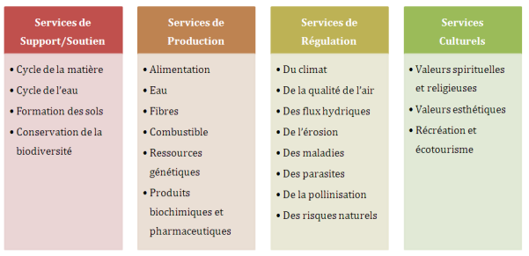
- Discuter le tableau ci-dessus

Slide 4
Un service peut être assuré par plusieurs fonctions écologiques, et inversement, une fonction écologique peut contribuer à la réalisation de plusieurs services écosystémiques. De la même manière, un milieu peut-être à l'origine de plusieurs fonctions, et une fonction écologique peut être assurée par différents milieux.

Slide 5
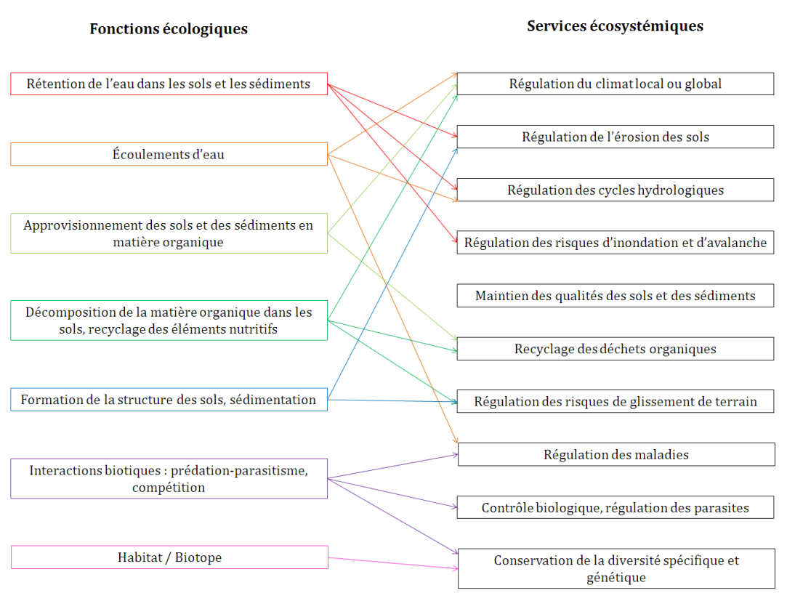

Slide 6
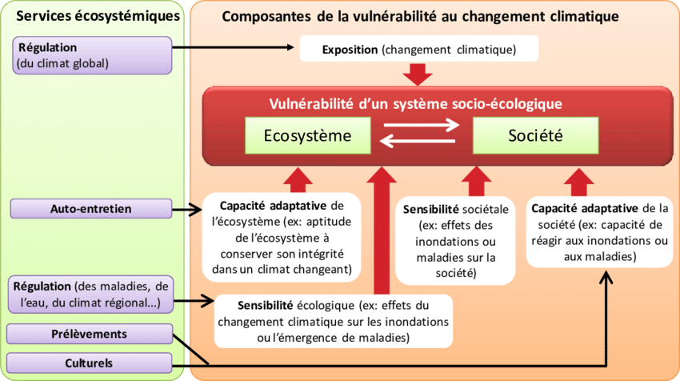
- Discuter le document ci-dessus

